Slide 1
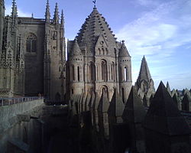
CATEDRAL VIEJA
La Catedral Vieja de Santa María, es una de las dos catedrales que hay en Salamanca. Fundada por el obispo Jerónimo Perigord se empezó a construir en el primer tercio del siglo XII y se terminó a finales del siglo XIV, en estilo románico y gótico. Se terminó gracias al impulso que dio a las obras el obispo Alfonso Barasaque. Está dedicada a Santa María de la Sede.

Slide 2
EL EDIFICIO
Se comenzó a construir a poco de restaurarse la diócesis de Salamanca, tras la reconquista, por iniciativa de su primer obispo, Jerónimo de Perigord en el momento en que el románico estaba dejando paso al gótico, algo que es apreciable en la diferencia existente entre los pilares y los arranques de las bóvedas de crucería, ya que no existe continuidad constructiva entre ellos, al ser ideados los primeros para soportar una bóveda de cañón se finalizo en 1236. Estuvo a punto de ser destruida ya que al proyectar la Catedral Vieja se pensó en derribarla, pero el tiempo que transcurre desde el comienzo de las obras de la Catedral Nueva (en torno a 1520) y la tardía fecha de conclusión (hacia 1733), así como la necesidad de un espacio donde celebrar el culto mientras se terminaba la construcción, hace que la decisión inicial de destruirla fuera rechazada. En planta la nave izquierda aparece más estrecha, y le falta parte del brazo del crucero, consecuencias de la construcción de la Catedral Nueva.

Slide 3
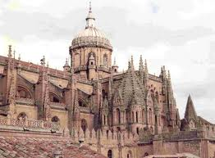
EL EDIFICIO
Se trata de un edificio de planta basilical, en cruz latina y tres naves, crucero marcado y cabecera formada por tres ábsides semicirculares, que muestran ventanas con arcos de medio punto al exterior. Dado el carácter fronterizo de Salamanca, fue proyectada también como fortaleza, ahora no tan visible, puesto que han desaparecido las almenas de la Torre Mocha y la cubierta de la nave, antes en terraza transitable, se ha cambiado por otra de teja árabe. Por esta razón se la conoció popularmente como fortis salmantina

Slide 4
EL RETABLO MAYOR
La obra debe situarse entre los años 1430-1450 y son tres los autores que trabajan en las 53 tablas que componen el retablo de la Catedral Vieja de Salamanca.
Las obras principales corresponden al artista Italiano Daniel Delli, más conocido como Dello Delli, a él corresponden las 12 primeras tablas, que son sin duda las que mayor calidad tienen. Dello contaría con ayuda de sus dos hermanos, Sanson Delli realiza algunas tablas de la parte central del retablo ayudado de artistas locales que trabajarían bajo las órdenes de Dello Delli. Por fin el tercer hermano Nicolás Delli, más conocido como Nicolás Florentino, realiza algunas de las últimas tablas de la obra y la pintura del Juicio Final que se encuentra en el cascarón del ábside de la Catedral.
El retablo presenta un ciclo de la vida de la Virgen Maria y de Jesucristo, desde el Nacimiento de la Virgen hasta el tránsito de la Madre de Cristo, todo acompañado de escenas de la vida de Jesús y rematadas por el magnífico Juicio Final. Las pinturas se muestran como muy avanzadas para el momento artistico que se vive en España en ese momento, algunas de las soluciones renacentistas que aparecen en los edificios de las pinturas, así como algunas cúpulas que recuerdan la obra que Brunelleschi son demasiado nuevas para un país que todavía construye en gótico. Los colores vivos, destacando entre ellos el rosa, hacen muy reconocibles las pinturas. La influencia de la pintura italiana, en concreto de la escuela sienesa y florentina, mezclado con los detalles típicos de la pintura flamenca, se unen de forma magistral para ofrecer un magnifico ciclo pictórico.

Slide 5
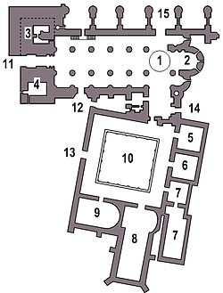
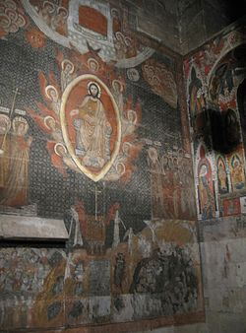
CAPILLA DE SAN MARTÍN
Las antiguas pinturas y murales en la capilla de San Martín

